Slide 1
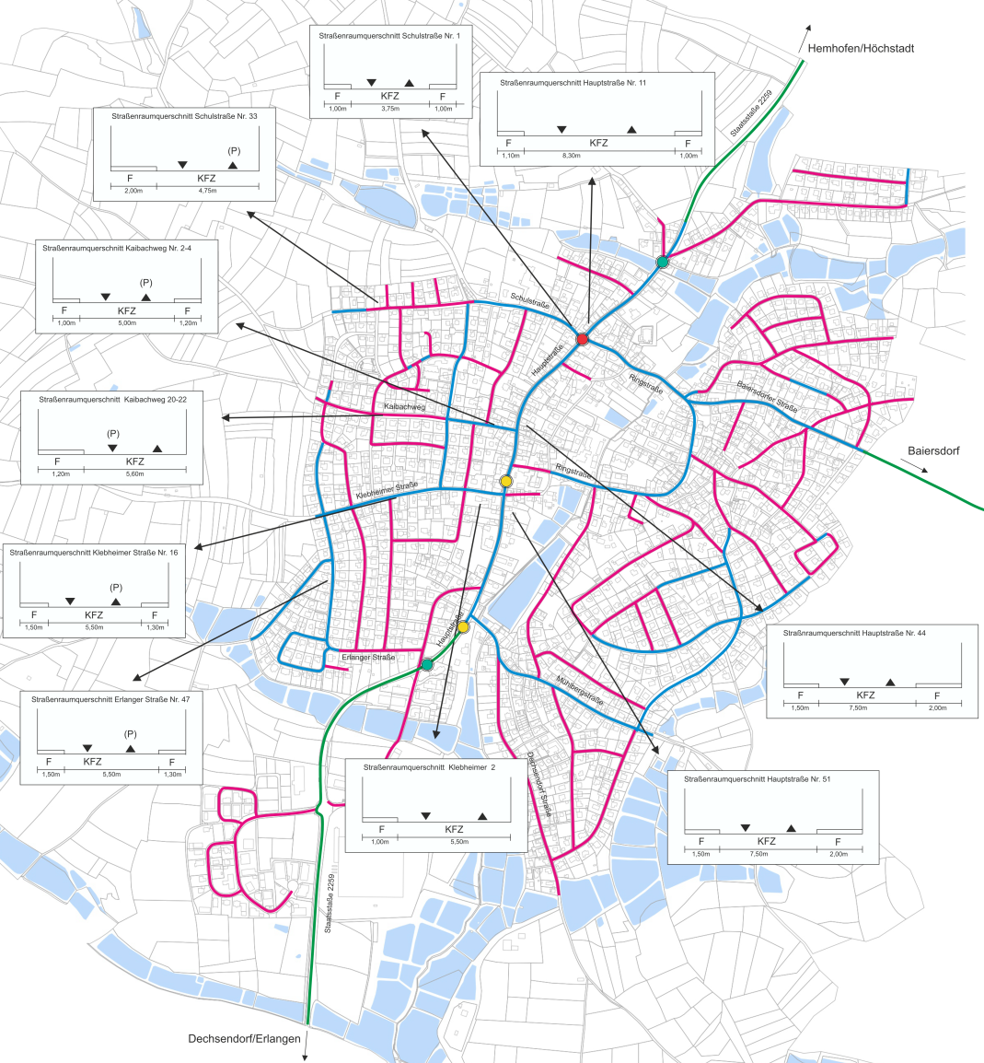
Situation in den Straßenräumen im Bestand
Ortsdurchfahrt
schmale Gehwege
Engstellen durch Straßenrandbebauung
Anbindungen West
Schulstraße
Kaibachweg
Klebheimer Straße
Erlanger Straße
Anbindungen Ost
Ringstraße
Mühlbergstraße

Slide 2
Darstellung der Situation an den Knotenpunkten
Erlanger Straße
Linksabbiegestreifen auf Hauptstraße
gute Sichtverhältnisse
Mühlbergstraße
guten Sichtverhältnisse
Ringstraße Süd
ungünstige Sichtverhältnisse
Engstelle
Kaibachweg
ungünstige Sichtverhältnisse
Engstelle
Ringstraße Nord/Schulstraße
Aufweitung auf Hauptstraße
Lichtsignalanlage
Engstelle in Schulstraße

Slide 3
Situation in den Straßenräumen im Bestand

Slide 4
Entwicklung des Verkehrsaufkommens bis 2030
3% Verkehrszuwachs durch demographischen Wandel und verändertes Mobilitätsverhalten
Zuwachs durch Baugebiete in Adelsdorf und Hemhofen
Siedungsbereich Teil West
ca. 2.000 Einwohner
vormittags
ca. 460 Fahrten im Quellverkehr
nachmittags
ca. 460 Fahrten im Zielverkehr
ca. 150 Fahrten im Quellverkehr
Siedlungsbereich Teil Ost
ca. 3.000 Einwohner
vormittags
ca. 660 Fahrten im Quellverkehr
nachmittags
ca. 660 Fahrten im Zielverkehr
ca. 240 Fahrten im Quellverkehr

Slide 5
Entwicklung des Verkehrsaufkommens bis 2030
3% Verkehrszuwachs durch demographischen Wandel und verändertes Mobilitätsverhalten
Zuwachs durch Baugebiete in Adelsdorf und Hemhofen
Messstelle Nord
Spitzenstunde vormittags
Nord nach Süd: ca. 950 Kfz/h
Süd nach Nord: ca. 260 Kfz/h
Spitzenstunde nachmittags
Nord nach Süd: ca. 470 Kfz/h
Süd nach Nord: ca. 820 Kfz/h
Messstelle Süd
Spitzenstunde vormittags
Nord nach Süd: ca. 1.000 Kfz/h
Süd nach Nord: ca. 230 Kfz/h
Spitzenstunde nachmittags
Nord nach Süd: ca. 390 Kfz/h
Süd nach Nord: ca. 810 Kfz/h

Slide 6
Darstellung der Defizite
Kraftfahrzeugverkehr
an Knotenpunkten St 2259 mit Kaibachweg und Ringstraße (Süd) ungünstige Sichtverhältnisse
Relativ hohe Wartezeiten in den untergeordneten Knotenpunktströmen
Öffentlicher Nahverkehr
Teilweise lange Wege zu Haltestellen
Unzureichende Abstellmöglichkeiten für Fahrräder
keine dynamischen Fahrgastinformationen
Fußgänger und Radfahrer
Führung des Radverkehrs auf der Fahrbahn in Hauptstraße
Geringe Gehwegbreiten in der Hauptstraße
Gehwegunterbrechungen an Engstellen

Slide 7
Maßnahmenbausteine für ein Verkehrskonzept
Einbahnstraßenregelung für den Kaibachweg (östlicher Abschnitt)
Einbahnstraßenregelung in Sperlingstraße und Wallweg (abschnittsweise)
Überquerungshilfe in der Klebheimer Straße (östlicher Abschnitt)
Signalisierung des Knotenpunktes Klebheimer Straße/Hauptstraße
Einbahnstraßenregelung für die Schlossgrabenstraße
Auflösung der Fußgänger-LSA nördlich der Klebheimer Straße
Ordnung des ruhenden Verkehrs in der Klebheimer Straße, Kaibachweg und Erlanger Straße (einseitige Parkregelung)
Parallele Nord-Süd-Verbindung für Fußgänger und Radfahrer
Schaffung von Abstellmöglichkeiten für Fahrräder an Haltestellen
Verbesserung der Fahrgastinformation im Nahverkehr

Slide 8
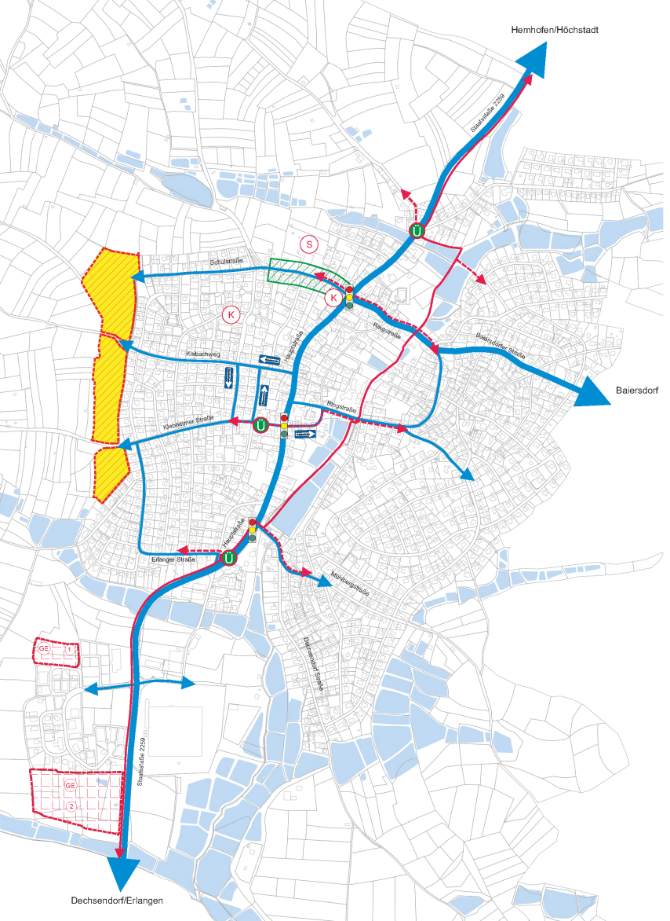
Maßnahmenübersicht

